Slide 1
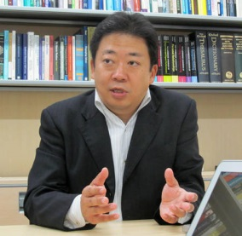
大阪府立大学 FDセミナー
学生の主体的・協調的な学びをもたらす
反 転 授 業
～ 山梨大学の事例 ～
日時：平成29年3月17日(金)16:15～17:45
場所：はびきのキャンパス B棟 201教室
※中百舌鳥キャンパス B3棟107講義室 に
遠隔中継いたします。
講師：山梨大学 工学部 電気電子工学科
教授 塙 雅典 先生
対象：本学教職員
主催：大阪府立大学 地域保健学域 総合リハビリテーション学類
共催：高等教育推進機構 高等教育開発センター
お問い合わせ：
総合リハビリテーション学類
大学教育再生加速プログラム(AP)事務局
TEL:072-950-2111(内線3030)
E-mail:AP-office@rehab.osakafu-u.ac.jp

